Slide 1


Universidad Autónoma del Estado de México
Facultad de Economía
Licenciatura en Economía
Unidad de aprendizaje: CONTABILIDAD SOCIAL
Unidad I Introducción a la Contabilidad Social
Título de material: Antecedentes de Contabilidad Social y Sistema de Cuentas Nacionales
Clave: L43025
Horas teóricas: 2
Horas prácticas: 2
Total de horas: 4
Créditos: 6
Por: Wendy Ovando Aldana
Septiembre 2019

Slide 2
Guion explicativo de uso
Las diapositivas que se presentan a continuación versan sobre temas relacionados con la Unidad I de la materia Contabilidad Social. En específico, sobre los tres primeros: El entorno y la importancia moderna de la cuantificación; La macroeconomía y la contabilidad social, y Definición e importancia de la contabilidad social.
Importante de señalar que se ha incorporado información adicional a lo señalado en el programa de estudio debido a que es necesario considerar antecedentes, historia y contexto de cada uno de los subapartados.
La información mostrada se complementa con ejemplos, imágenes y esquemas para tener una mejor comprensión de los subtemas que se han considerado en este material sobre la Unidad I.

Slide 3
CONTABILIDAD SOCIAL
Objetivo de la Unidad de Aprendizaje:
Aplicar los conocimientos de Contabilidad Social para la estructuración de matrices de insumo-producto y la medición y diferenciación del producto nacional y del ingreso nacional a precios corrientes y a precios constantes del sistema de cuentas nacionales de nuestro país.
Competencias genéricas:
Conocer integralmente la contabilidad social de tal manera que pueda tener una visión de conjunto de la estructura económica de su país que funciona a través de los mecanismos de mercado.
Conocer cómo se clasifican las transacciones económicas más importantes a través del sistema de la matriz de insumo-producto.
Aplicar los diferentes métodos que existen para la medición del producto nacional y del ingreso nacional.
Diferenciar y expresar los principales indicadores macroeconómicos de la actividad económica de nuestro país tanto a precios corrientes como a precios constantes.

Slide 4
UNIDAD I Introducción a la Contabilidad Social
1.1 El entorno y la importancia moderna de la cuantificación.
1.2 La macroeconomía y la contabilidad social.
1.3 Definición e importancia de la contabilidad social.
1.4 Elementos y conceptos básicos de la contabilidad social.
1.5 Las fuentes de información y requisitos para construir un sistema de contabilidad social.

Slide 5
ObjetivoS de la Unidad I
Conocer la relación que existe entre la macroeconomía y la contabilidad social.
Establecer la importancia de los principales elementos que se involucran en la conformación del sistema de contabilidad social.
Ubicar las fuentes de información y requisitos necesarios para construir un sistema de contabilidad social.

Slide 6
Contenido temático
1.1 El entorno y la importancia moderna de la cuantificación.
  Antecedentes de las Cuentas Nacionales
  Ejemplo de información sobre el PIB
  Entorno internacional de las Cuentas Nacionales
  Importancia de la cuantificación
  Antecedente nacional de la Cuentas Nacionales
1.2 La macroeconomía y la contabilidad social.
  ¿Qué es macroeconomía?
  Relación macroeconomía y Contabilidad Social
1.3 Definición e importancia de la contabilidad social.
  ¿Qué es Contabilidad Social?
  Contabilidad Social y Sistema de Cuentas Nacionales

Slide 7
1.1 El entorno y la importancia moderna de la cuantificación

Slide 8





Antecedentes de las Cuentas Nacionales
Las cuentas nacionales son un esquema de organización de la información estadística sobre aspectos macroeconómicos: la producción, el consumo, el ahorro, la inversión, las transacciones financieras y las relaciones económicas con el exterior, elaborados con base en formas de registro contable, esto es, en cuadros o cuentas de partida doble (INEGI, 2003).

Slide 9
Cuentas Nacionales
Son el resumen de la actividad económica que se lleva a cabo en una sociedad durante un momento específico de tiempo.
El cálculo más popular de las cuentas nacionales es el producto interno bruto
Estas estadísticas tiene una característica importante: carácter sintético: una sola cifra resume el valor monetario de los productos y servicios que genera el país en un determinado periodo.

Slide 10
Ejemplo de información sobre el PIB
Fuente: Elaboración propia con base en INEGI (2019)

Slide 11
Entorno internacional de las Cuentas Nacionales
Sucesos que propiciaron el surgimiento del Sistema de Cuentas Nacionales (SCN)
Crisis de 1929 y la Segunda Guerra Mundial
Creación del Fondo Monetario Internacional y el Banco Mundial (1944)
Fundación de la Organización de las Naciones Unidas (ONU)

Slide 12
Entorno internacional de las Cuentas Nacionales
SCN
FMI
ONU
Necesidad de disponer de estadísticas comparables (entre las diversas economías) destacan las relativas al ingreso y producto nacional.

Slide 13


Entorno internacional de las Cuentas Nacionales
Aportaciones de John Maynard Keynes a la Macroeconomía
Liga de las Naciones Unidas
(hoy ONU)
Richard Stone
Realizó las primeras versiones del Sistema de Cuentas Nacionales
En 1953 la ONU dio a conocer el primer SCN de aplicación internacional

Slide 14
Importancia de la cuantificación
Sistema de Cuentas Nacionales
Herramienta para conocimiento y análisis de las economías
4) Globalización
Importancia de la cuantificación (INEGI, 2003)
1) Quantum en las sociedades actuales
2) Centralidad de lo económico
3) Creación-consolidación de sistemas nacionales de información

Slide 15
Importancia de la cuantificación
Contar con información estadística
Confiable, suficiente, oportuna, desagregada (geográficamente) y comparable con otras economías
Imperativo para cualquier pías
No es una opción, sino una condición
Forma parte del modo de vida
Nuevos hábitos de la cultura contemporánea
1) Importancia del quantum en las sociedades actuales

Slide 16

Importancia de la cuantificación
2) Centralidad de lo económico
El Estado ocupa un lugar crucial en la economía de un país y viceversa
La economía ocupa una atención prioritaria en la gestión estatal
Posguerra: la centralidad de lo económico llevó al desarrollo de las estadísticas económicas
Censos económicos o de producción, registros administrativos continuos, cálculos del producto e ingreso nacional, etc.

Slide 17
Importancia de la cuantificación
3) Creación-consolidación de sistemas nacionales de información
La necesidad de cuantificar ha generado el desarrollo de oficinas nacionales de estadística, de organismos internacionales dedicados a la materia y de los mismos informantes y usuarios.
Siglo XX: surgimiento de nuevas estadísticas, del desarrollo metodológico de las ya existentes y de la integración de esfuerzos antes dispersos.
El sistema nacional de información de economía está constituido por dos tipos de estadística: básica (censos y encuestas) y derivada (SCN).

Slide 18
Importancia de la cuantificación
4) Globalización
Surgimiento de organismos internacionales
ONU, FMI, Banco Mundial
Influencia de esos organismos internacionales
Surgimiento de bloques económicos
Unión Europea, TLCAN (T-MEC), MERCOSUR
Importancia de la cuantificación
Siglo XX creación de la aldea global
Generación de estadísticas como condición para acceder a préstamos y formas de ayuda internacional
Estadísticas: requisito para el desarrollo de las economías en un entorno que exige toma de decisiones rápidas y fundamentadas

Slide 19




ANTECEDENTE nacional de las Cuentas Nacionales
1790
Primer censo en la historia de México
1811
Ensayo político sobre el Reino de la Nueva España (en francés)
Alejandro de Humboldt
1822
Soberano Congreso Constituyente decretó la formulación de la estadística general del Imperio
1882
Creación de la Dirección General de Estadística

Slide 20
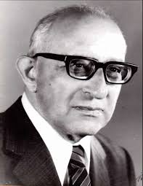
ANTECEDENTE nacional de las Cuentas Nacionales
1929
Primer cálculo de ingreso y riqueza
1930
Primeros Censos Económicos
1938
Emilio Alanís
Primer cálculo del Ingreso Nacional

Slide 21
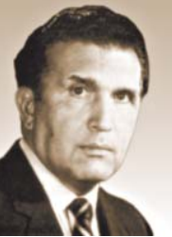
ANTECEDENTE nacional de las Cuentas Nacionales
Hechos importantes en la conformación del SCN
Modelo de sustitución de importaciones: desarrollo estabilizador. En 1943 Josué Sáenz realiza el primer cálculo del Producto Nacional. El papel del Banco de México en la conformación de estadística nacional.
Llegada de asesores de la ONU: Martín Ekker y Cornelius Oomens. Se realiza la primera matriz insumo producto con base 1950.
Rezago en la década de los años 60: menor intervención de organizamos internacionales.

Slide 22

ANTECEDENTE nacional de las Cuentas Nacionales
Hechos importantes en la conformación del SCN
Auge petrolero. Se crearon los Consejos Nacionales de Ciencia y Tecnología y de Población. Se creó el Sistema de Información para la Programación Económica y Social (SIPES).
Años 70: se conforma la Secretaría de Programación y Presupuesto (SPP). De ella emana la Coordinación General del Sistema Nacional de Información (CGSNI).
En 1978 se trabaja de forma conjunta (Banco de México, SPP y ONU) para crear un nuevo Sistema de Cuentas Nacionales. Se genera la matriz insumo-producto con base 1970.
En 1980 la CGSNI se convierte en la Coordinación General de los Servicios Nacionales de Estadística, Geografía e Informática (CGSNEGI). Se produce el ABC de las Cuentas Nacionales en 1982.

Slide 23


ANTECEDENTE nacional de las Cuentas Nacionales
Hechos importantes en la conformación del SCN
Reestructuración económica y apertura comercial.
Se crea el INEGI. En 1987 se cambia la base a 1980. Se contó con 17 computadoras en red a portadas por el PNUD.
Banco de México deja de encargarse del índice de precios al consumidor y otros indicadores. INEGI se encarga del cálculo de estos indicadores.

Slide 24
1.2 La macroeconomía y la contabilidad social

Slide 25
  ¿Qué es macroeconomía?
Economía
Microeconomía
Macroeconomía
Estudio de las unidades económicas individuales
Estudio de las unidades económicas agregadas

Slide 26
¿Qué es macroeconomía?
Es el estudio de la conducta de la economía en su conjunto. Contempla dos temas centrales:
a) Las fluctuaciones de corto plazo en la producción, el empleo, las condiciones financieras y los precios (ciclo de negocios).
b) Tendencias de largo plazo en la producción y en estándares de vida (crecimiento económico)
Samuelson y Nordhaus (2010)

Slide 27

¿Qué es macroeconomía?
Objetivos de macroeconomía
Instrumentos de macroeconomía
Samuelson y Nordhaus (2010)

Slide 28
¿Qué es macroeconomía?
Producción: alto nivel y crecimiento del producto
Empleo: alto nivel con bajo desempleo involuntario
Precios estables
Objetivos

Slide 29
¿Qué es macroeconomía?
Instrumentos
Política Monetaria
Regulación de las instituciones financieras
Política Fiscal
Gasto del Gobierno
Impuestos

Slide 30
Relación macroeconomía y Contabilidad Social
Contabilidad Social
Cuentas Nacionales
Datos estadísticos
Para descripción de lo agregados macroeconómicos
Macroeconomía
Política económica

Slide 31
1.3 Definición e importancia de la contabilidad social

Slide 32
¿Qué es Contabilidad Social?
La Contabilidad Social se puede definir como el registro sistematizado de los principales hechos económicos originados por la actividad (económica) que realizan las entidades de una comunidad o sociedad (Villegas y Plaza, 1993 citados en Cabrera, Gutiérrez y Antonio, 2005).
Se puede establecer que es una herramienta cuantitativa que permite describir lo que acontece en la realidad económica, principalmente a nivel macroeconómico (Cabrera, Gutiérrez y Antonio, 2005).

Slide 33
¿Qué es Contabilidad Social?
La Contabilidad Social se puede definir como el registro sistematizado de los principales hechos económicos originados por la actividad (económica) que realizan las entidades de una comunidad o sociedad (Villegas y Plaza, 1999 citados en Cabrera, Gutiérrez y Antonio, 2005).
Herramienta cuantitativa que permite describir lo que acontece en la realidad económica, principalmente a nivel macroeconómico (Cabrera, Gutiérrez y Antonio, 2005).

Slide 34
¿Qué es Contabilidad Social?
¿En qué se basa la Contabilidad Social?
Comisión de Estadística de las Naciones Unidas
EUROSTAT, Organización para la Cooperación y el Desarrollo Económico (OCDE), Fondo Monetario Internacional (FMI).

Slide 35
Contabilidad Social y Sistema de Cuentas Nacionales
Contabilidad Social

Slide 36
Contabilidad Social y Sistema de Cuentas Nacionales
Sistema de Cuentas Nacionales
Sistema contable que registra de manera ordenada, sistemática y completa todas las transacciones que realizan los agentes económicos en el país, y proporciona un conjunto de datos estadísticos que facilitan el análisis y la evaluación de las políticas económicas.
Ofrece información no sólo de las actividades económicas, sino también de los flujos de activos productivos y de la riqueza nacional, para determinados períodos de tiempo.

Slide 37
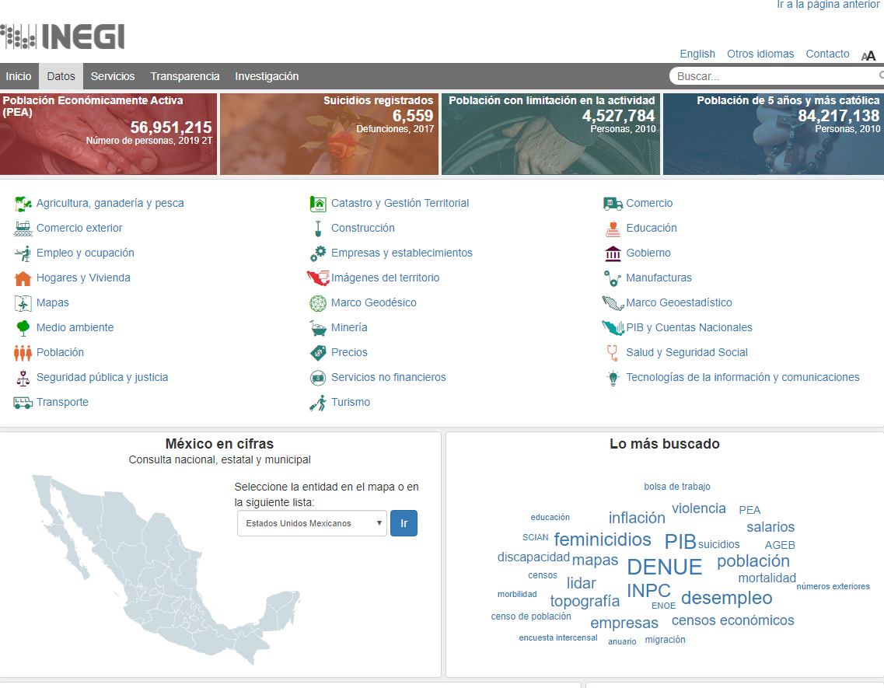
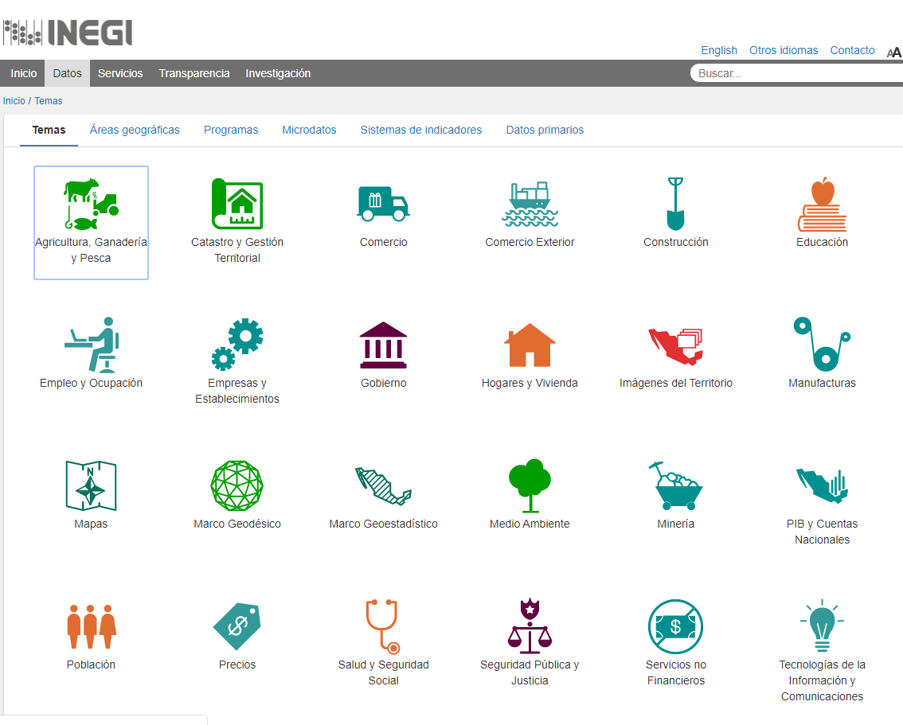
Contabilidad Social y Sistema de Cuentas Nacionales
Sistema de Cuentas Nacionales en línea (INEGI)

Slide 38
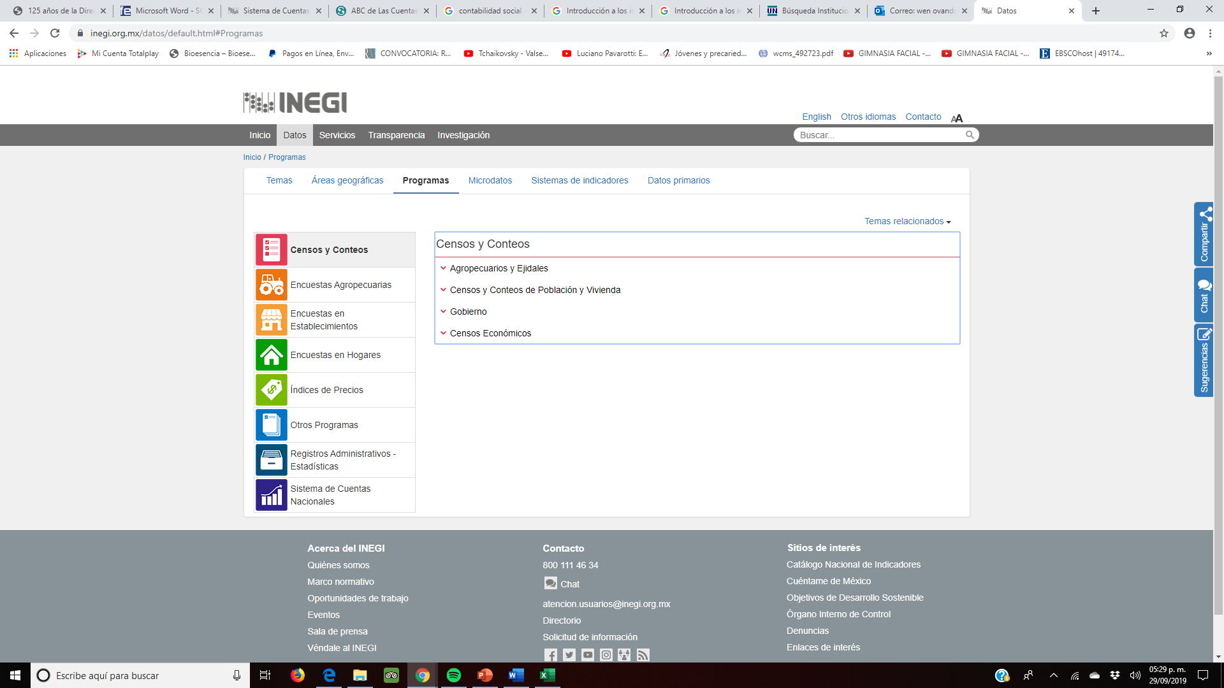
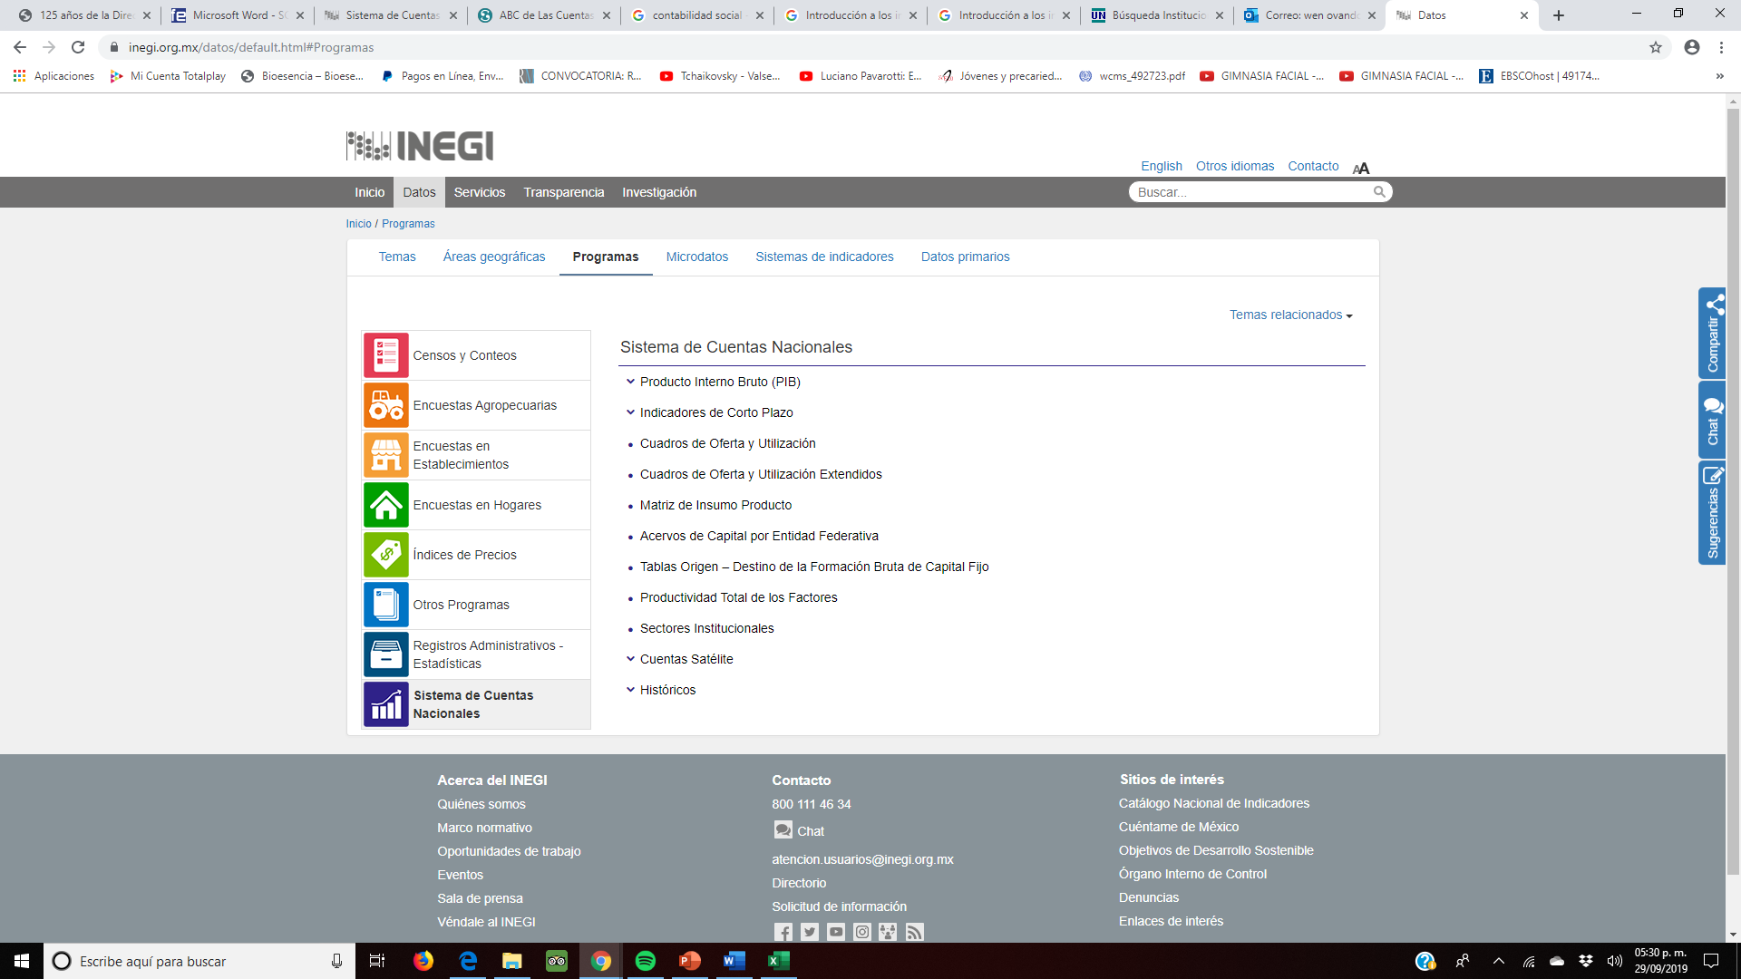
Contabilidad Social y Sistema de Cuentas Nacionales
Sistema de Cuentas Nacionales en línea (INEGI)

Slide 39
Contabilidad Social y Sistema de Cuentas Nacionales
Sistema de Cuentas Nacionales
Producto Interno Bruto
Indicadores de corto plazo
Cuentas Satélite
Históricos

Slide 40
Contabilidad Social y Sistema de Cuentas Nacionales
Producto Interno Bruto
PIB trimestral
Por entidad federativa
Por actividad de los bienes y servicios
Sector Público y Privado
Gobiernos estatales y locales
Valor agregado de exportación de la manufactura global
Medición de la Economía Informal
Valor agregado bruto del comercio electrónico

Slide 41
Contabilidad Social y Sistema de Cuentas Nacionales
Indicadores de corto plazo
Cuadros de oferta y utilización
Cuadros de oferta y utilización extendidos
Matriz insumo-producto
Acervos de capital por entidad Federativa
Tablas origen destino de la formación bruta de capital fijo
Productividad total de los factores
Sectores institucionales

Slide 42




Contabilidad Social y Sistema de Cuentas Nacionales
Cuentas satélite
Cultura
Vivienda
Económicas y ecológicas
Instituciones sin fines de lucro
Salud
Trabajo no remunerado de los hogares
Turismo

Slide 43
Históricos
Año base 2008
Año base 2003
2008
PIB
Indicadores de corto plazo
Matriz insumo producto
2003
PIB
Indicadores de corto plazo
Cuadro, utilización y PIB trimestral
Tablas origen destino de la formación bruta de capital fijo
Productividad total de los factores
Sectores institucionales
Cuentas satélite
Matriz insumo producto
Cuentas por sectores Institucionales
Cuentas satélite

Slide 44
Fuentes de información
Cabrera, C. J.; Gutiérrez, A. A. y Antonio, R. (2005). Introducción a los indicadores económicos y sociales de México. México: UNAM.
Instituto Nacional de Estadística y Geografía (INEGI) (2003). Historia del Sistema de Cuentas Nacionales de México 1938-2000. México: el Autor.
Instituto Nacional de Estadística y Geografía (INEGI) (2013). Sistema de Cuentas Nacionales de México. Cuentas de corto plazo y regionales. Fuentes Metodológicas. México: INEGI.
Instituto Nacional de Estadística y Geografía (INEGI) (2019). Producto Interno Bruto (PIB) - Trimestral. Base 2013. México: el Autor. Recuperado de: https://www.inegi.org.mx/programas/pib/2013/default.html#Datos_abiertos
Samuelson, P. A. y Nordhaus, W. D. (2010). Macroeconomía con aplicaciones a Latinoamérica. México: McGraw Hill.

